Slide 1
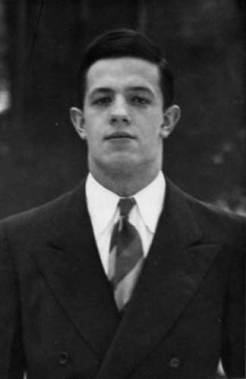
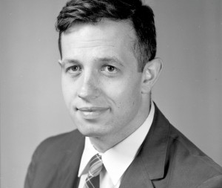
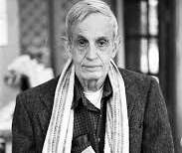
John Forbes Nash
Patrycja Pieniak
Kryminologia stosowana I rok

Slide 3
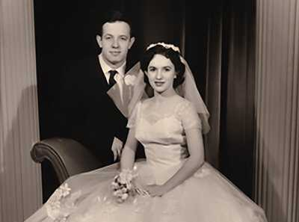
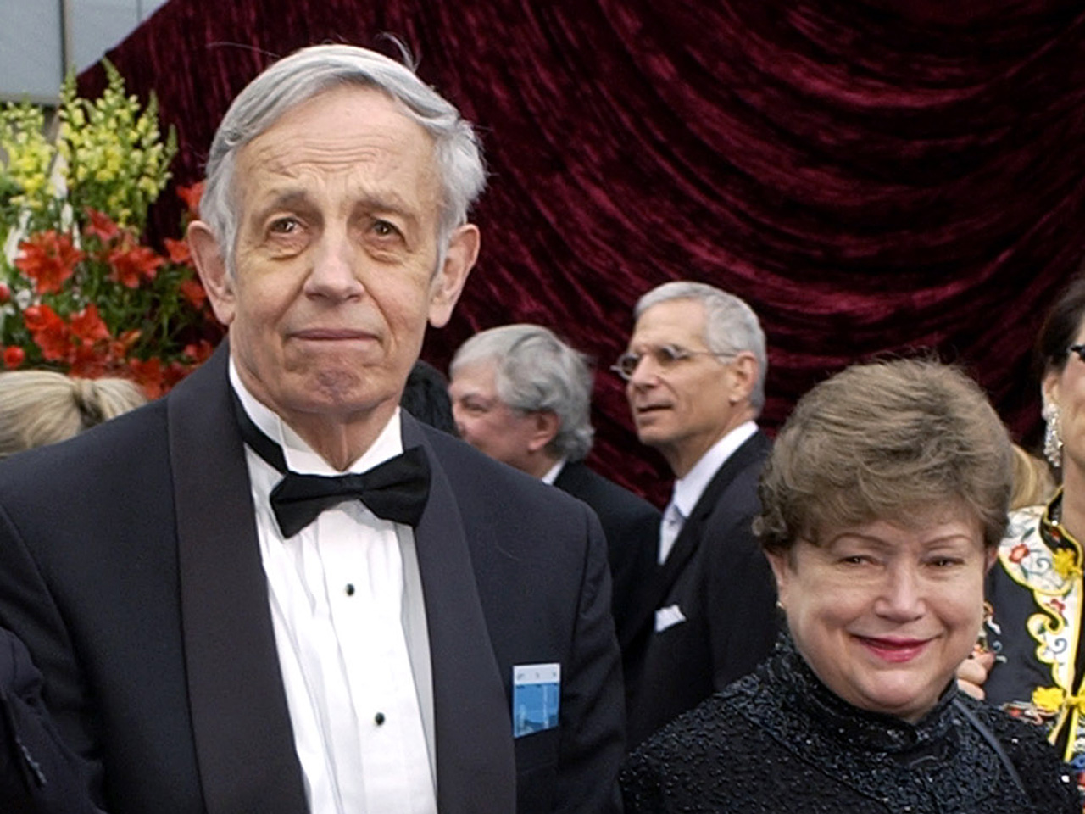
Życiorys
John F. Nash urodził się w 1928 roku w Bluefield, West Virginia, zmarł wraz z żoną w wyniku wypadku samochodowego 23 maja 2015 r. w stanie New Jersey.
W wieku 21 lat opublikował pracę doktorską, w której sformułował tak zwaną "teorię równowagi Nasha". Stworzył podstawy analizy równowagi.
Pracował jako wykładowca matematyki na wydziale MIT. Tam poznał Alicię Lopez-Harrison de Lardé studentkę fizyki z Salwadoru, z którą się ożenił w lutym 1957 roku. Alicia i Nash mieli jednego syna Johna Charlesa Martina Nasha.
Całe życie, aż do starości, walczył ze straszliwą chorobą - schizofrenią.

Slide 4
Choroba
Nash cierpiał na schizofrenię paranoidalną
Miał halucynacje słuchowe
Wierzył, że jest wybrańcem, jak jedna z religijnych postaci.
Był wielokrotnie leczony w szpitalach psychiatrycznych na różne terapie
W wyniku choroby zrezygnował z pracy w MIT
Choroba była też powodem jego rozwodu z żoną
Zrezygnował ze wszystkich terapii i leków
Postanowił po prostu przestać zwracać uwagę na głosy

Slide 5
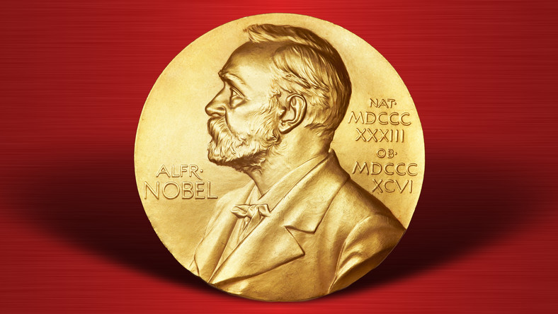
Nagroda Nobla
Otrzymał Nagrodę Nobla w dziedzinie ekonomii w 1994 r. Za pionierskie prace w dziedzinie analizy równowagi w teorii gier nie zespołowych. John Nash otrzymał nagrodę wspólnie z Reinhardem Seltenem i Johnem Harsanyi. Prace całej trójki laureatów wzajemnie się uzupełniają i opierają się na grach towarzyskich jako podstawie rozumienia złożonych problemów ekonomicznych. Nagrodzeni naukowcy wykorzystali teorię gier między innymi do analizy zachowań w oligopolu.

Slide 6
Teoria Gier
Równowaga Nasha to stan stabilny systemu z wpływającymi na siebie graczami, w którym to stanie żaden gracz nie może zyskać zmieniając strategie, o ile strategia innych graczy jest stała.
Jest to jedno z podstawowych pojęć teorii gier
Nie każdy gracz może mieć równowagę Nasha
Gra może mieć więcej niż jedną równowagę Nasha
Równowaga Nasha nie musi być optymalna

Slide 7
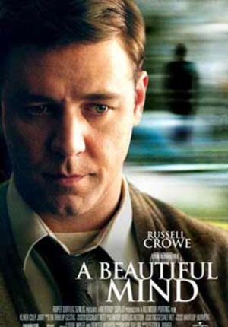
Film
Historia jego życia została zekranizowana w 2001 roku w filmie Piękny umysł (A Beautiful Mind), w którym główną rolę zagrał Russell Crowe. Film poswtał na podstawie biograficznej książki o tym samym tytule napisanej przez Sylvii Nasar.
Nagrodzona 4 Złotymi globami, 4 Oscarami między innymi za najlepszy film i najlepszy scenariusz

Slide 8
Bibliografia
https://ssl-biblioteka.sgh.waw.pl/pl/nobel/Strony/John-F.-Nash-jr.aspx
https://pieknoumyslu.com/john-nash-historia-geniusza/

